Slide 1
八年级下册
6.2 平行四边形的判定
第2课时
WWW.PPT818.COM

Slide 2
学习目标
1
探索并证明对角线互相平分的四边形是平行四边形这一判定定理;
2
利用对角线互相平分的四边形是平行四边形这一判定定理解决有关问题.

Slide 3
前置学习
1.在四边形ABCD中，对角线AC,B D相交于点O，且OA=OC,OB=OD,下列结论不一定成立的是（ ）
A.AD=BC B.AB//CD
C.∠DAB=∠BCD D.∠DAB=∠ABC
2、四边形ABCD中，AC、BD相交于点O ，且OA=OC，如果要使四边形ABCD是平行四边形，则还需补充的条件是（ ）
A． AC⊥BD B. OA=OB C.OC=OD D.OB=OD
3、下列条件中，能判定四边形是平行四边形的是（ ）
A． 一组对角相等 B. 对角线互相平分
C． 一组对边相等 D. 对角线互相相等
D
D
B

Slide 4
回顾思考
平行四边形的判定方法：
1.定义法
两组对边分别平行的四边形是平行四边形.
2.判定定理
⑴两组对边分别相等的四边形是平行四边形；
⑵一组对边平行且相等的四边形是平行四边形.

Slide 5
回顾思考
平行四边形的判定定理：
对角线相互平分的四边形是平行四边形.

Slide 6
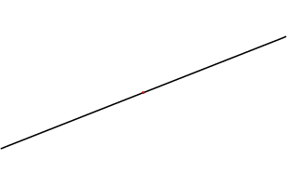
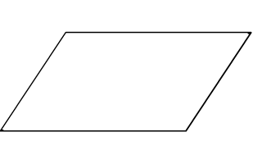
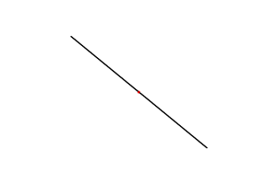
活动探究
探究点一
问题1：工具:两根不同长度的细木条.
动手:能否合理摆放这两根细木条,使得连接四个顶点后成为平行四边形？
思考：你能说明你得到的四边形是平行四边形吗？

Slide 7
活动探究
问题2：小明是这样做的，如图，将两根木条AC，BD的中点重叠，并用钉子固定，则四边形ABCD就是平行四边形.你同意他的想法吗？你能证明他的结论吗？
已知:如图,四边形ABCD的对角线AC、BD相交于点O,并且OA=OC,OB=OD.
求证:四边形ABCD是 平行四边形.
证明：∵OA=OC,OB=OD,∠AOD=∠COB，
∴△AOB≌△COD.
∴AB=DC，∠BAO=∠DCO，
∴AB∥DC.
∴四边形ABCD是平行四边形.

Slide 8
活动探究
本题还有哪些证明方法？
还可以证明两组对边平行，根据定义判定，
也可以证明两组对边相等，根据判定定义判定.
归纳：对角线互相平分的四边形是平行四边形.

Slide 9
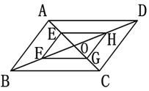
活动探究
问题3：如图，在□ ABCD中，O是AC，BD的交点，点E、F、G、H分别是AO、BO、CO、DO的中点，四边形EFGH是平行四边形吗？说说你的理由.
解：四边形EFGH是平行四边形，理由如下：
∵在平行四边形ABCD中,O是AC,BD的交点
∴OA＝OC，OB＝OD（平行四边形对角线互相平分）
∵点E,F,G,H分别是AO,BO,CO,DO的中点
∴OE＝ OA，OF＝ OB，OG＝ OC，OH＝ OD
∴OE＝OG，OF＝OH
∴四边形EFGH是平行四边形（对角线互相平分的四边形是平行四边形）

Slide 10
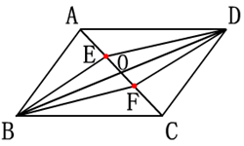
活动探究
探究点二
问题1：问题1：已知：如图,在平行四边形ABCD中，对角线AC与BD交于点O,点E、F在对角线AC上，并且AE=CF．
求证:四边形BFDE是平行四边形
证明：∵ AC、BD是□ ABCD的对角线.
∴ OA=OC，OB=OD.
又∵AE=CF
∴OE=OF
∴四边形BFDE是平行四边形

Slide 11
活动探究
问题2：如图，▱ABCD的对角线AC，BD相交于点O，BD＝12 cm，AC＝6 cm，点E在线段BO上从点B以1 cm/s的速度运动，点F在线段OD上从点O以2 cm/s的速度运动，若点E，F同时运动，设运动时间为t秒，运动过程中是否存在某一时刻，使得四边形AECF是平行四边形？
解：存在.
要使四边形AECF为平行四边形，则需AO＝OC，EO＝OF.
∵四边形ABCD为平行四边形，
∴AO＝OC，BO＝OD＝6 cm.
∴EO＝6－t，OF＝2t.
由题意可得0≤t≤3.
∴6－t＝2t.
解得t＝2.满足0≤t≤3.
∴存在这一时刻，当t为2时，四边形AECF是平行四边形．

Slide 12
强化训练
1.已知，如图，AB、CD相交于点O，AC∥DB，AO＝BO ，E、F分别是OC、OD中点．
求证：(1)△AOC≌△BOD；
(2)四边形AFBE是平行四边形．
证明：(1)∵AC∥BD，
∴∠C＝∠D.
在△AOC和△BOD中，
AO＝OB，
∠AOC＝∠BOD，
∠C＝∠D，
∴△AOC≌△BOD(AAS)；

Slide 13
强化训练
1.已知，如图，AB、CD相交于点O，AC∥DB，AO＝BO ，E、F分别是OC、OD中点．
求证：(1)△AOC≌△BOD；
(2)四边形AFBE是平行四边形．
证明： (2)∵△AOC≌△BOD，
∴CO＝DO.
∵E、F分别是OC、OD的中点，
∴OF＝ OD，OE＝ OC，
∴EO＝FO，
又∵AO＝BO，
∴四边形AFBE是平行四边形．

Slide 14
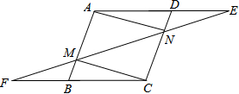
强化训练
2. 已知如图，在平行四边形ABCD中，延长AD到E，延长CB到F，使得DE=BF，连接EF，分别交AB、CD于点M、N，连结AN、CM．
（1）求证：△DEN≌△BFM；
（2）试判断四边形ANCM的形状，并说明理由．
（1）证明：∵四边形ABCD是平行四边形，
∴AE∥CF，∠ADC=∠ABC，
∴∠E=∠F，∠EDN=∠FBM，
∴△DEN≌△BFM（ASA）．

Slide 15
强化训练
2. 已知如图，在平行四边形ABCD中，延长AD到E，延长CB到F，使得DE=BF，连接EF，分别交AB、CD于点M、N，连结AN、CM．
（1）求证：△DEN≌△BFM；
（2）试判断四边形ANCM的形状，并说明理由．
（2）解：四边形ANCM是平行四边形．理由如下：
∵四边形ABCD是平行四边形，
∴AB=CD，AB∥CD即AM∥CN．
又由（1）知，△DEN≌△BFM，
∴AM=CN，
∴四边形ANCM是平行四边形．

Slide 16
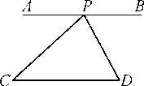
随堂检测
1．如果四边形ABCD的对角线相交于点O，且AO＝CO，那么下列条件中不能判断四边形ABCD为平行四边形的是( )
A．OB＝OD B．AB∥CD
C．AB＝CD D．∠ADB＝∠DBC
2．如图，直线AB∥CD，P是AB上的动点，当点P的位置变化时，△PCD的面积将( )
A．变大 B．变小 C．不变
D．变大变小要看点P向左还是向右移动
C
C

Slide 17
随堂检测
3．如图,在▱ABCD中,对角线AC,BD相交于点O,E,F是对角线AC上的两点,当E,F满足下列哪个条件时,四边形DEBF不一定是平行四边形( )
A.AE=CF B.DE=BF
C.∠ADE=∠CBF D.∠AED=∠CFB
B

Slide 18
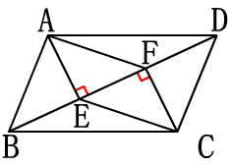
随堂检测
4．已知：如图，在□ ABCD中，AE⊥BD，垂足为E，CF⊥BD垂足为F，
求证：四边形AECF为平行四边形．
证明：∵ 四边形ABCD是平行四边形
∴ AD=BC，AD∥BC
∴ ∠ADB=∠CBD
∵ AE⊥BD，FC⊥BD
∴ ∠AED=∠CFB=90°，AE∥CF
∴ △AED≌△CFB，
∴AE=CF
∴ 四边形AECF是平行四边形

Slide 19
课堂小结
平行四边形的判定方法：
1两组对边分别平行的四边形叫做平行四边形；
2.一组对边平行且相等的四边形是平行四边形；
3.两组对边分别相等的四边形是平行四边形；
4.对角线互相平分的四边形是平行四边形.

Slide 20
再见

